Slide 1

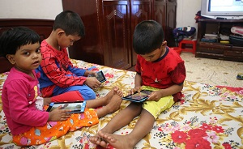


Slide 2


পরিচিতি
শিক্ষক পরিচিতি
পাঠ পরিচিতি
মোঃ শামসুদ্দোহা
সহঃ শিক্ষক (ইংরেজী)
গাংগোর উচ্চ বিদ্যালয়
নিয়ামতপুর, নওগাঁ।
মোবাইল – ০১৭১৭৫১৬৩৫৩
E-mail: shamshzoha@gmail.com
শ্রেণীঃ সপ্তম
বিষয়ঃ তথ্য ও যোগাযোগ প্রযুক্তি
অধ্যায়ঃ তৃতীয়
সময়ঃ ৫০ মিনিট
তারিখঃ ২৭/০৭/২০১৯ইং

Slide 3
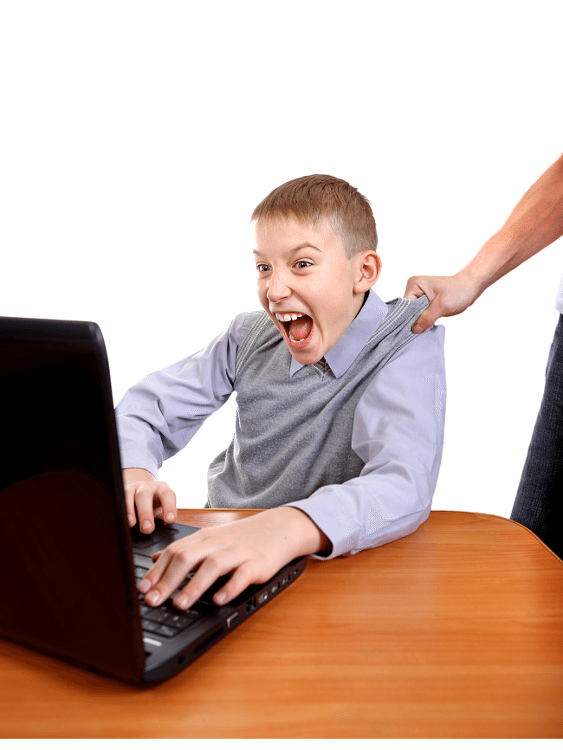

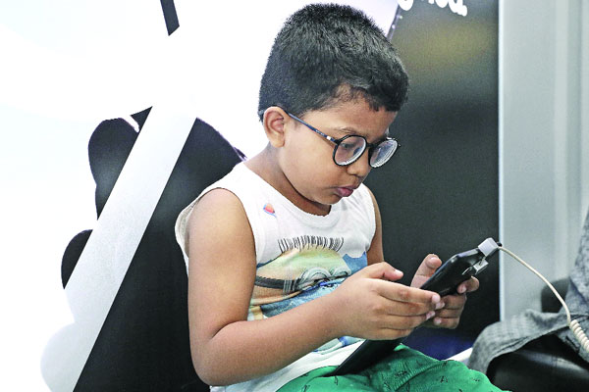
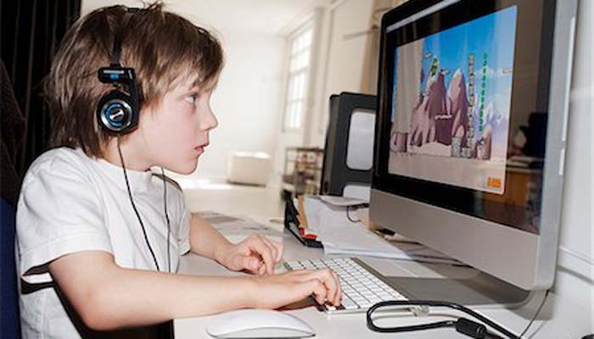
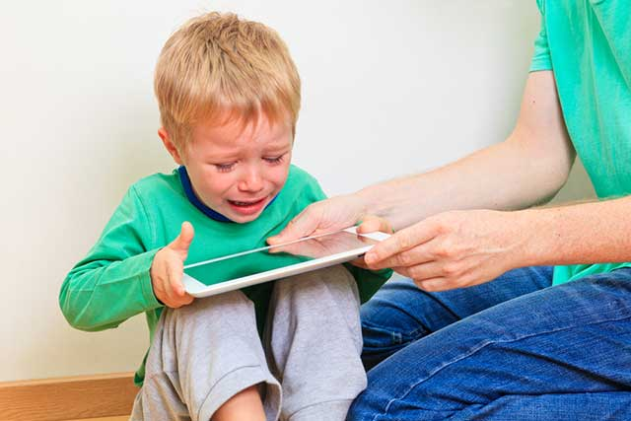
ছবিগুলো ভাল করে দেখ এবং চিন্তা করে বল।
তারা কোন কিছুতে আসক্ত হয়েছে।
ছেলেগুলো ল্যাপটপ ও স্মার্টফোনে কিছু একটা করছে।
বলতো ছেলেগুলো ছবিতে কি করছে?
তারা কেন ল্যাপটপ ছেড়ে উঠতে চাচ্ছে না?

Slide 4
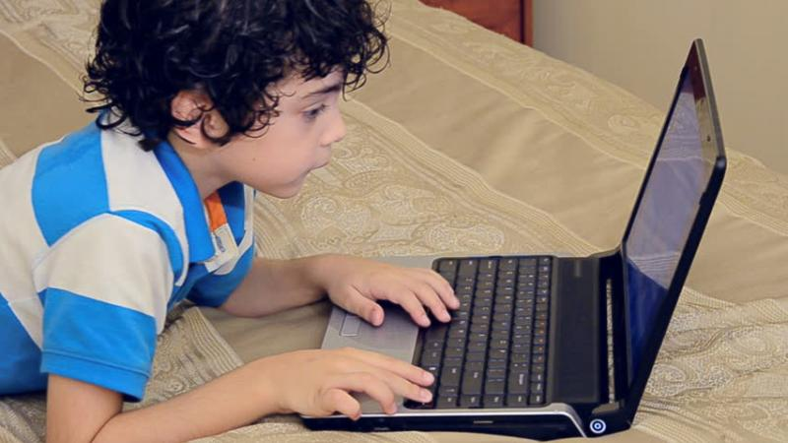
আজকের পাঠের বিষয় হচ্ছে..........
স্মার্টফোন ও কম্পিউটার গেমসে আসক্তি।

Slide 5
শিখনফল
আজকের পাঠ শেষে শিক্ষার্থীরা ...............
১। আসক্তি কি তা বলতে পারবে।
২। কিশোর-কিশোরীরা কি কি বিষয়ে আসক্ত হয় তা উল্লেখ করতে পারবে
৩। স্মার্টফোন ও কম্পিউটার গেমসে আসক্তির ফলে কী ধরনের সমস্যা
হয় তা বিশ্লেষণ করতে পারবে।

Slide 6
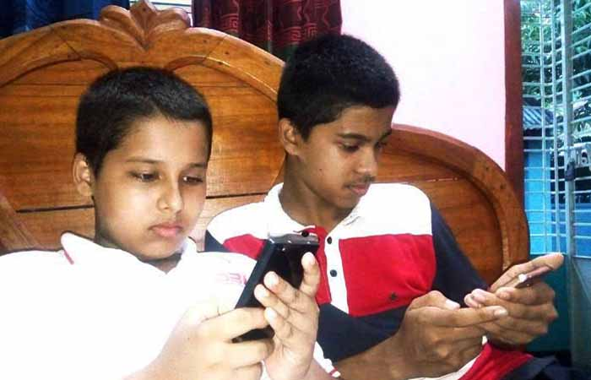
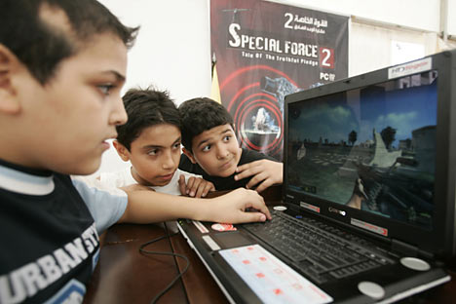
স্মার্টফোনের প্রতি আসক্তি
কম্পিউটার গেমসে আসক্তি

Slide 7
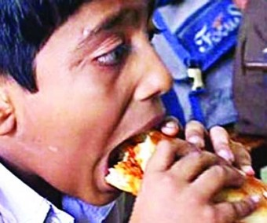
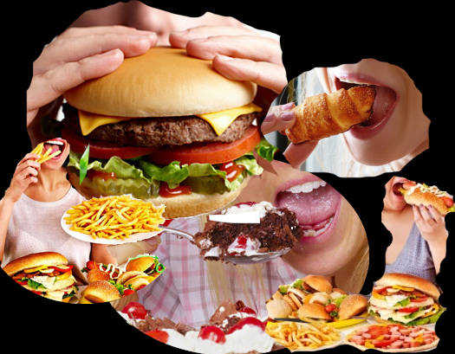
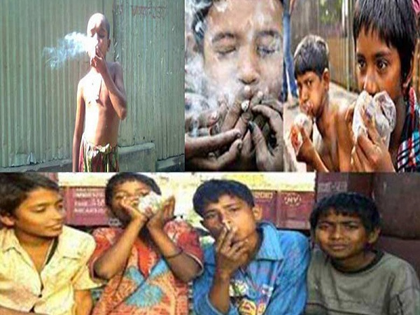
খাবারে আসক্তি
নেশায় আসক্তি

Slide 8
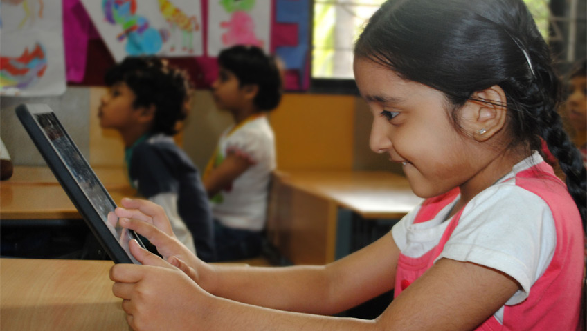
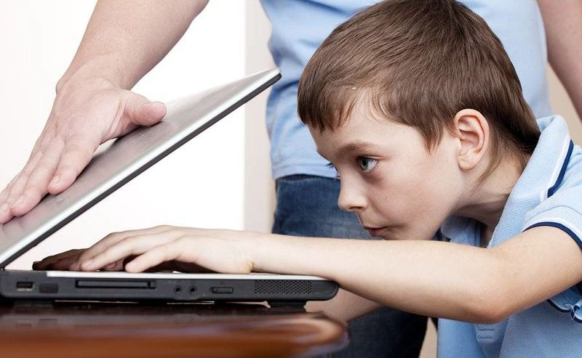
আসক্তি হচ্ছে এক ধরনের টান যা আমরা বার বার অনুভব করি এবং যার উপর অসুস্থ্য
নির্ভরশীলতা তৈরী হয়। তাহলে বলা যায়, কম্পিউটার, স্মার্টফোন, গেমিং সিস্টেম বিশেষ
করে পর্দায় কাজ করা যায় এমন যেকোনো যন্ত্রের প্রতি তীব্র টান হলো প্রযুক্তি আসক্তি।

Slide 9

সময়
০৪ মিনিট
একক কাজ
আসক্তি কী?

Slide 10
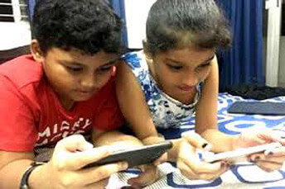
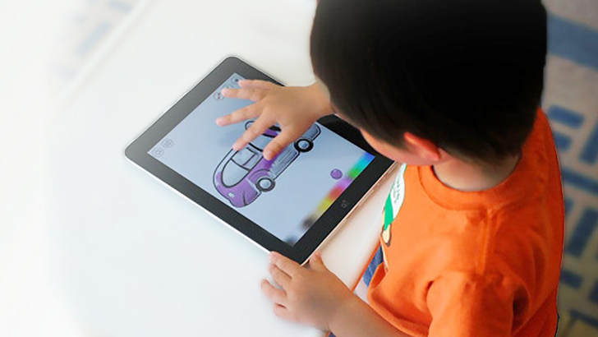
স্মাটফোন ও ট্যাবের প্রতি আসক্তি
এখন বেশিরভাগ সময়েই ছেলে-মেয়েরা বাবা-মার স্মার্টফোন বা ট্যাব নিয়ে নাওয়া-খাওয়া
ভুলে গেমসে মত্ত হয়ে যায়।

Slide 11
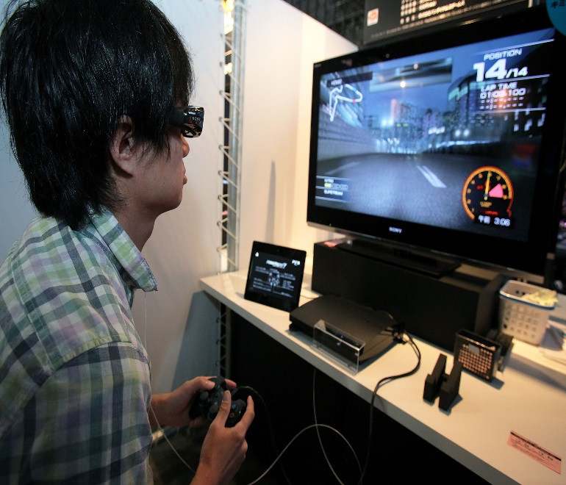
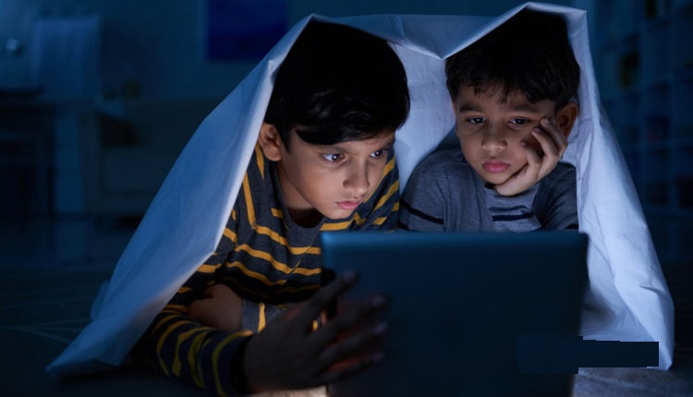
কম্পিউটার গেমসে আসক্তি
কম্পিউটার গেমস এর প্রতি আসক্তি এখন মাদকের মতই ভয়ংকর হয়ে উঠেছে।

Slide 12
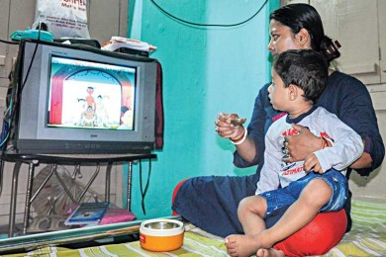
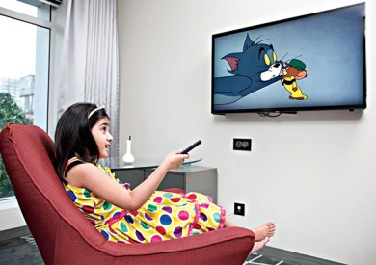
টেলিভিশনে আসক্তি
বর্তমান সময়ে শিশুরা খুব সহজেই কার্টুনের প্রতি আসক্ত হয়ে যাচ্ছে।

Slide 13
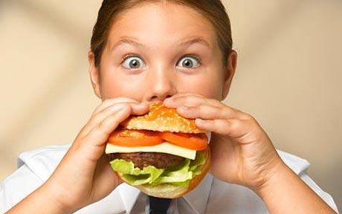
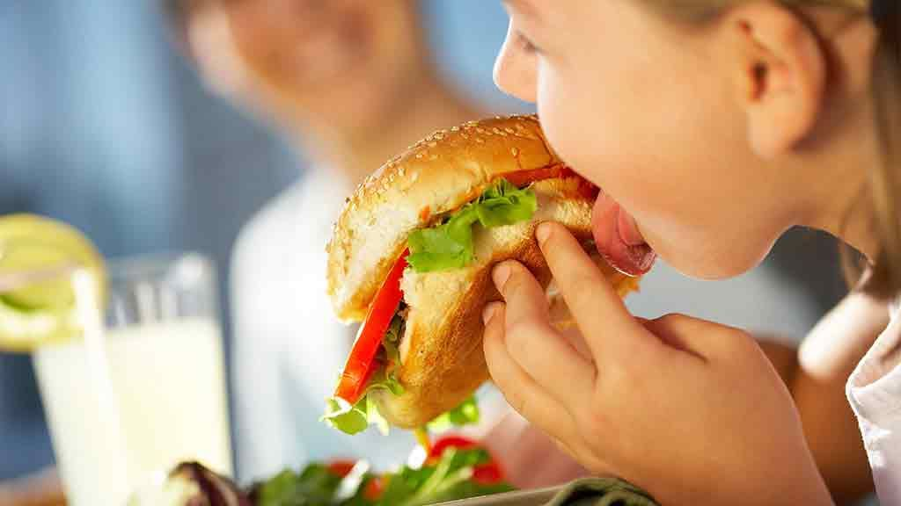
খাবারে আসক্তি
একই খাবার অনবরত খেয়ে যাওয়া এটাও এক ধরনের আসক্তি।

Slide 14
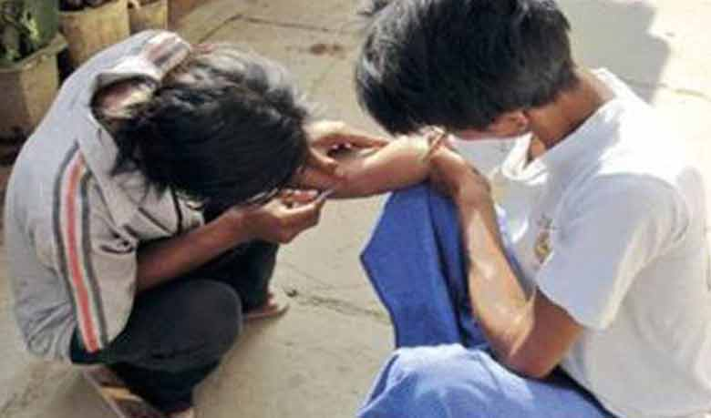
মাদক দ্রব্যের প্রতি আসক্তি
কিশোর-কিশোরীদের সব থেকে ভয়ংকর আসক্তি হচ্ছে মাদক দ্রব্যের প্রতি। যখন কেউ
মাদকে আসক্ত হয় তখন সে তার ভয়ংকর আসক্তি থেকে বের হতে পারে না।

Slide 15
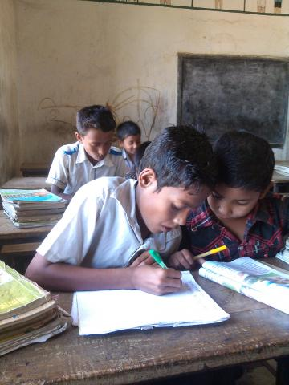
সময়
০৮ মিনিট
জোড়ায় কাজ
বর্তমানে ছেলে-মেয়েরা কী ধরনের আসক্তিতে নিমজ্জ্বিত হচ্ছে তা তোমার খাতায় লিখ।

Slide 16
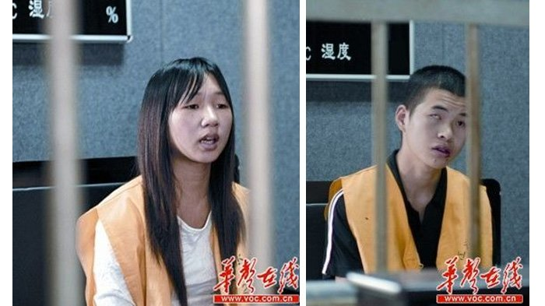
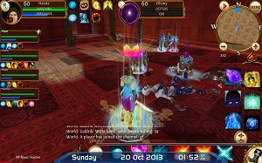
চীনা দম্পতি
MMO গেম
২০০৯ সালে আন্তর্জাতিক গণ মাধ্যম একটি খবর নিয়ে খুব তোলপাড় হয়। খবরে জানা যায় এক চীনা
দম্পতি MMO (Massively Multiplayer Online Game) গেম এ এতটাই আসক্ত ছিল যে,
গেমটি খেলার জন্য ভিন্ন ভিন্ন সময়ে ৯০০০ ডলারে তারা তাদের তিন সন্তানকে অন্যের নিকট বিক্রি
করে দেয়। বিষয়টি জানাজানি হবার পর সে দেশের পুলিশ তাদের গ্রেপ্তার করে।

Slide 17


ব্লু হোয়েল গেম
গেমে আসক্তির ফলে আত্মহত্যা
২০১৩ সালে রাশিয়ায় শুরু হয় ব্লু হোয়েল নামে এক মরণ খেলা। খেলার নির্দেশ অনুযায়ী
অংশগ্রহণকারীকে ৫০টি ‘টাস্ক' শেষ করতে হয়। এর মধ্যে রয়েছে নিজেকে আঘাত করাসহ
নানারকম ভয়ানক ‘টাস্ক‘। শেষ টাস্কটি আত্মহত্যা। ইউরোপ ও এশিয়ার বিভিন্ন দেশে একাধিক
দুর্ঘটনা এবং আত্মহত্যার ঘটনায় নাম জড়িয়েছে ‘ব্লু হোয়েল গেম'-এর।

Slide 18
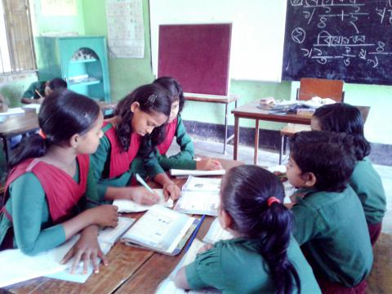
সময়
১০ মিনিট
দলগত কাজ
স্মার্টফোন ও মোবাইল গেমসে আসক্তির ফলে সৃষ্ট সমস্যাগুলো সম্পর্কে ব্যাখা কর।

Slide 19
ধন্যবাদ। উত্তর সঠিক হয়েছে।
ধন্যবাদ। উত্তর সঠিক হয়েছে।
ধন্যবাদ। উত্তর সঠিক হয়েছে।
x আবার চেষ্টা কর।
x আবার চেষ্টা কর।
x আবার চেষ্টা কর।
x আবার চেষ্টা কর।
x আবার চেষ্টা কর।
x আবার চেষ্টা কর।
x আবার চেষ্টা কর।
x আবার চেষ্টা কর।
মূল্যায়ন
x আবার চেষ্টা কর।
১। গেমসে আসক্তির ফলে নিজ সন্তানদের বিক্রির জন্য কোন দেশীয় পুলিশ এক দম্পতিকে গ্রেপ্তার করে?
(ক) বাংলাদেশী
(খ) ভারতীয়
(গ) চীনা
(ঘ) পাকিস্তানী
2। দম্পতিটি কত ডলারের বিনিময়ে গেমস খেলার জন্য তাদের সন্তানদের বিক্রি করেছিল?
(ক) ৮০০০ ডলার
(খ) ৯০০০ ডলার
(গ) ৭০০০ ডলার
(ঘ) ১০০০০ ডলার
3। MMO এর পূর্নরুপ কী?
(ক) Miracle Multiplayer Online
(খ) Marine Multiplayer Online
(গ) Massively Multiplayer Online
(ঘ) Model Multiplayer Online

Slide 20

বাড়ির কাজ
কম্পিউটারে আসক্ত একটি ছেলে বা মেয়ে সারাদিন কীভাবে কাটায়, তা নিয়ে একটি গল্প
লিখে নিয়ে আসবে।

Slide 21
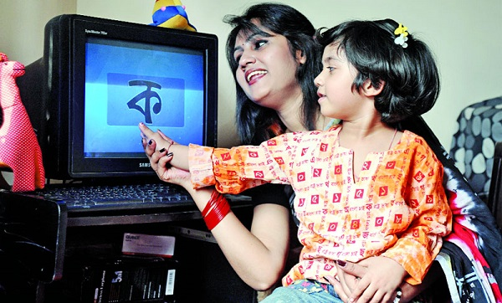
সবাইকে
ধন্যবাদ

